Slide 1
Architecture Design
Associate Architect 양성 과정
Architecture Style별 특징
E3 Associate Architect 과정
김 성 환

Slide 2
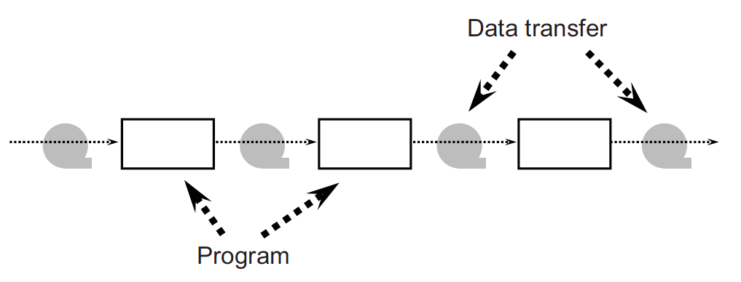
Batch Sequential Styles
Data Flow Architecture
The main feature of this architecture is as follows:
- Separate programs are executed in order
- Data is passed as an aggregate from one program to the next.
data

Slide 3
Batch Sequential Styles
특징
Batch sequential style은 각각의 독립된 프로그램들이 순차적으로 수행되는 것을 특징으로 한다.
장점
구성이 간단하다. 대규모 data processing을 효율적으로, 각각의 processing step이 독립적이어서 각 step의 재사용이 가능함, I/O가 일치한다면 processing step 교체가 용이
단점
순차적으로 모든 데이터가 각 step별 동작이 완료된 후 다음 step이 수행되므로 interactive한 시스템에는 적합하지 않다. 동시 수행이 어려워 latency가 늦다. 중간 process중 하나라도 문제가 생기면 전체 시스템에 문제가 생긴다

Slide 4
Pipe and Filter Style
Usability
- The main feature of this architecture is its concurrent and incremented execution.
ㆍA loop is allowed
Data
Source
Filter
pipe
Filter
pipe
Filter
pipe
Data
Sink
pipe
pipe
Filter
pipe
pipe

Slide 5
Pipe and Filter Style
특징
Pipe and filters 구조는 병렬로 동작할 수 있다는 것이고 주어진 pipe에 input만 주어지면 다음 step의 filter가 수행될 수 있다. Linear 가 아니고 loop도 허용된다.
장점
구조가 간단하고, filter의 재사용이 용이하다. System의 유지보수가 쉽다. (port만 우회하면 됨). 병렬처리가 가능하여 성능향상이 됨
단점
Interactive한 application에는 적합하지 않음. Filter들의 개수가 늘어나면 overhead가 늘어날 수 있다. 특정한 filter가 수행시간이 오래 걸리면 적합하지 않다. 특정한 filter가 문제 발생하면 이후 filter의 동작에 문제가 생긴다.

Slide 6
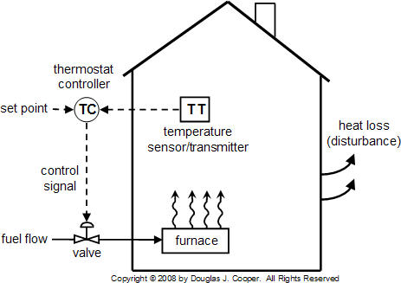
Process Control Style
Data Flow Architecture
Process Control Architecture is a type of Data Flow Architecture, where the flow of data comes from a set of variables which controls the execution of process to maintain desired process outcomes.

Slide 7
Process Control Style
Data Flow Architecture
특징
Process control style은 요구되는 process의 출력 값을 유지하기 위해 process를 제어하는 변수들 간의 데이터 흐름을 나타내는 data flow architecture. System의 출력 값을 일정하게 유지하도록 제어 변수를 조정 (순환루프를 통해 피드백을 갖고 있는 것이 process control style의 특징)
장점
Sensor의 피드백을 기반으로 system은 최적의 컨디션을 유지할 수 있다. Process 출력 값을 일정하게 유지하여 신뢰성을 유지
단점
연결이 복합하게 이루어져서 디자인이 복잡하다. Processing unit이나 control unit에 문제가 있을 경우 전체 시스템에 문제가 된다.

Slide 8
Repository Style
Elements
- Components
ㆍOne memory (data store)
ㆍMany computational processes (data client)
(independent software components or agents)
- Connectors
ㆍInteraction between computational units and memory
by directly data access or procedure calls
Relations
- See the figure on the right
Constraints
- Memory (data store) is passively activated
Computational
Process
Computational
Process
Memory
Computational
Process
Computational
Process
Data access

Slide 9
Repository Style
특징
Data store는 passive 하고 Data client는 Active.
장점
새로운 data client / store를 추가하기가 용이함. -> scalability.
특정한 client의 기능 변경이 다른 data client에 직접적인 영향을 주지 않는다. (Modifiability)
Data client의 재사용이 용이하다.
Data 이동에 대한 overhead를 줄일 수 있다.
단점
Data store의 자료 구조에 변경이 발생하면 유지보수가 어려워진다.
Data store의 공격을 받으면 가용성 및 보안성이 떨어진다.
Network상에 data store가 놓이면 전송 비용이 늘어난다.

Slide 10
Blackboard Style
Data Centered Architecture
Elements
- Components
ㆍknowledge source (data client)
ㆍA blackboard component act as a central data repository
ㆍA controller monitors the state of the blackboard and
triggers the processing of knowledge sources.
- Connectors
ㆍdata access or procedure calls
Relations
- See the figure on the right
Constraints
- the data store (i.e., Controller and Blackboard) is active,
and its clients (i.e., Knowledge source) are passive
Data client
KS1
KS2
KS3
Controller
Blackboard
Data store
Procedure calls (control)
Data access

Slide 11
Blackboard Style
특징
Knowledge source : 전체 문제 중 일부를 해결하는 data client 블랙보드하고만 상호 작용
Controller : 전체 문제의 해답을 구하기 위해 KS와 블랙보드간의 interaction을 조정
Blackboard : data를 가지고 있음
Data store는 Active , Data client는 passive.
장점
KS는 상호 독립적이기 때문에 병렬적으로 동시에 수행될 수 있다. (공유된 데이터 접근은 동기화가 필요하다)
다양한 가설 및 알고리즘을 실험하고 테스트하기 용이하다.
단점
각 KS가 partial solution을 만들기 때문에 언제 끝내야 하는지 알 수 없다.
매 실행이 동일한 결과를 보장하지 않기 때문에 test가 어렵다. (결과를 재현할 수 없다)

Slide 12
Non-buffered Event-Based Style
Implicit Invocation Architecture
Elements
- event source (subject)
ㆍprovide mechanisms to register event listeners
ㆍnotify event listeners of the occurrence of the event
event listener (observers)
- specify action in the handleEvent() method to
respond to incoming events
The event registration process connects the two components.
- There is no buffer available between them
EventSource
EventListener
+addEventListener()
+removeEventListener()
+notify()
+handleEvent()
ConcreteEventSource
ConcreteEventListener
-state
+getState()
+setState()
+handleEvent()

Slide 13
Non-buffered Event-Based Style
특징
Event source와 event listener사이에 event 기반으로 통신.
Event가 발생하면 등록된 모든 listener에 event를 전달
Event listener가 handle event에서 event에 대응하는 동작을 구현
Synchronous processing이 제약사항.
장점
많은 UI framework들이 event 기반으로 되어 있다
기존 event listener들을 쉽게 재사용 할 수 있다.
source와 listener가 독립적으로 update될 수 있다. (약하게 결합되어 있음)/ 동적으로 연결 및 해제
단점
event listener의 처리 여부 , 순서를 알기 어렵다.
Overhead가 존재
message 기반의 방법 보다 source와 listener의 관계의 dependency가 상대적으로 깊다.

Slide 14
Buffered Message-Based Style
Implicit Invocation Architecture
The buffered message-based software architecture breaks the software system into two partitions:
- Message producers
. generates a message and sends it to the destination queue or topic
. Do not know the consumers of the message
- Message Consumers
, receive the message from the destination queue or topic asynchronously
They are connected asynchronously by a buffer (either a message queue or a message topic)

Slide 15
Buffered Message-Based Style
특징
Message producer와 consumer로 구성되어 있으며
Message producer는 메시지가 누가 소비하는 지 알지 못하고 consumer는 메시지 큐로부터 메시지를
Async하게 처리한다.
장점
Message consumer는 Message producer를 몰라도 동작할 수 있다.
Message producer와 consume들 간의 concurrency를 보장할 수 있다.
Message 수신 여부를 확인할 수 있다. (Message expiration , priority 등을 설정할 수 있다)
단점
Message buffer에 따른 overhead 및 complexity 중가
Message 큐 (메모리)에 대한 제약사항이 있을 수 있다.

Slide 16
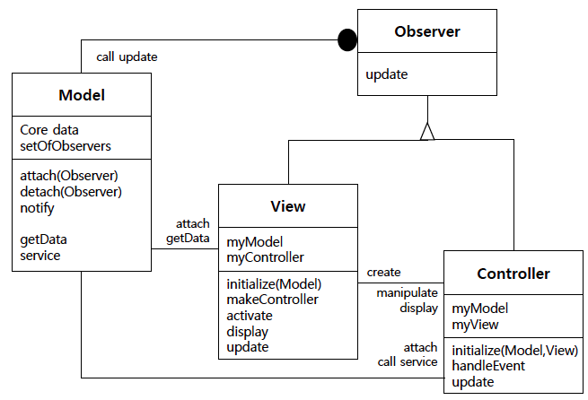
Model-View-Controller Style
Interaction Oriented Architecture
MVC decomposes an interactive application into three interconnected parts
-Model : encapsulates of the underlying data and business logic
-Controller: responds to user action and direct the application flow
-View: displays information to the user

Slide 17
Model-View-Controller Style
특징
사용자에게 보여지고 사용자로부터 입력 받는 부분과 내부적인 정보를 다루는 부분을 분리하여 구현
내부의 정보 변화가 사용자의 interface에 다양하고 즉각적으로 표현되게 함.
Controller에서 application logic을 담당, view에서 입력을 받아 controller에 전달하는 역할
View와 controller는 Model의 변화를 observer를 통해 관찰
장점
동기화된 view를 제공해 줄 수 있다. View나 Controller가 동적으로 pluggable 할 수 있다. Application의 Look and feel을 교체할 수 있다.
단점
복잡하다. 하나의 데이터에 여러 UI가 있을 때 MVC가 적합
모델의 변화에 따라서 View나 Controller가 너무 자주 업데이트 된다
모델의 데이터가 변할 때 view가 이를 인지하기 위해 multiple access가 필요할 수 있다.
UI toolkit에 따라 딱 맞지 않을 수 있다.

Slide 18
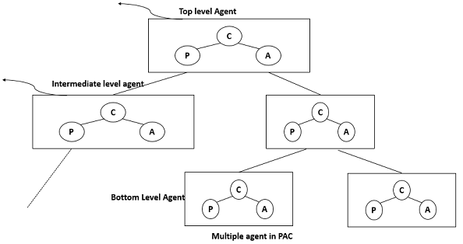
Presentation-Abstraction-Control Style
Interaction Oriented Architecture
Structure
no direct connections between abstraction component and presentation component

Slide 19
Presentation-Abstraction-Control Style
특징
Agent 기반의 tree구조를 갖게 됨 (presentation abstraction control)
각각의 agent는 application 기능 중 특정한 부분을 담당
Abstraction과 Presentation은 직접적인 연결이 없음.
장점
어플리케이션 관점에서 기능을 분할하여 다룰 수 있음
Control에 의해서만 Presentation과 Abstraction이 다루어 지기 때문에 Agent의 변화가 서로 영향을 미치지 않는다.
Agent들이 독립적이라서 분산 배포 실행이 용이하다 (thread, process)
단점
복잡하다.
Agent간에 communication의 overhead가 있다. (최상위가 최하위 agent와 통신할 때)

Slide 20
Main-Subroutine Style
Hierarchical Architecture
A software system is decomposed into subroutines hierarchically refined according to the desired functionality of the system
Components
- Procedures (or functions)
Connectors
- Procedure calls (or functional calls)
Constraints
- Centralized
- A single thread of control
- Each component in the hierarchy gets this control from its parent
and passes it along to its children
Main
Sub 1
Sub 2
Sub 3

Slide 21
Main-Subroutine Style
특징
System을 subroutine으로 분해하고 분해된 subroutine이 계층적으로 연결된 구조
Main이 sub procedure를 호출하도록 구성되고 하나의 단일 thread에서 수행됨
장점
간단하고 이해하기 쉽다. 작거나 중간크기의 프로그램에 적합
프로그램의 논리를 쉽게 이해할 수 있다
모듈식 구조로 인해 테스트가 쉽다
단점
전역적으로 공유하는 데이터를 포함하는 경우가 많다. (데이터 변경에 취합)
Procedure간의 결합도가 높다. Procedure의 변경이 다른 procedure에 미치는 영향이 크다

Slide 22
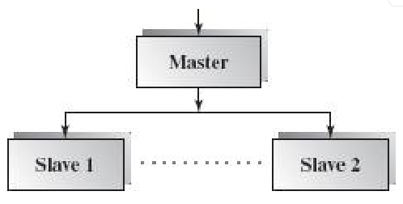
Master-Slave Style
Hierarchical Architecture
An architecture style that supports fault tolerance and system reliability.
Structure
- Slaves
ㆍprovide to the master replicated services (the same functional task by different algorithms or a totally different functionality)
Master
- configures the invocations of the replicated services and
- receives the results back from all slaves and
- selects a particular result among slaves by
certain selection strategies

Slide 23
Master-Slave Style
특징
Fault tolerance를 제공하여 fault가 발생하더라도 failure가 발생하지 않도록 신뢰도를 높이는 system을 가능하게 함
하나가 문제가 생겨도 다른 slave를 통해 서비스를 받을 수 있음.
장점
Slave component에 문제가 생길 경우 마스터는 다른 사용 가능한 slave에 job assig을 할 수 있다.
Slave는 병렬로 처리할 수 있다.
Scalability가 좋다
여러 slave 결과를 취합하여 부정확한 결과를 걸러낼 수 있다
단점
Master component가 문제 생기면 전체 system에 영향을 미친다.
Master 와 Slave의 communication overhead가 존재한다

Slide 24
Layered Style
Hierarchical Architecture
Component type
- Layer : a collection of components at the same level of abstraction
Connector type
- Procedure calls
Constraints
- A layer can see and access only the layers below
User Interface Layer
System Service Layer
Basic Utility Layer
Kernel Layer

Slide 25
Layered Style
특징
상위 layer는 하위 layer 이외에 다른 layer는 사용할 수 없다.
장점
독립성 (각 layer가 독립적으로 구현 될 수 있다)
테스트도 독립적으로 이루어 질 수 있다.
각 layer가 data를 다른 layer에 노출하지 않을 수 있어 보안성이 좋다
각 layer가 재사용성이 좋다
단점
Layer수가 너무 많으면 성능 저하가 있을 수 있다
최적의 layer수를 결정하기가 쉽지 않다
간단한 application은 오히려 복잡도가 증가한다..

Slide 26
Virtual Machine
Hierarchical Architecture
A virtual machine is built up on an existing system and provides a virtual abstraction, a set of attributes, and operations.
Structure
- Divide a system into three parts: existing platform, virtual machine and application
Application
Virtual Machine
Existing platform

Slide 27
Virtual Machine
특징
Virtual machine은 기존의 system위에 추가적으로 구현된 layer
그 위의 application에 virtual한 abstraction을 제공한다.
장점
Platform dependent한 부분을 감추기 때문에 이식성이 좋다
상위 application을 쉽게 개발할 수 있다.
재난 상황에서의 simulation을 잘 할 수 있다
단점
event listener의 처리 여부 , 순서를 알기 어렵다.
Overhead가 존재
message 기반의 방법 보다 source와 listener의 관계의 dependency가 상대적으로 깊다.

Slide 28
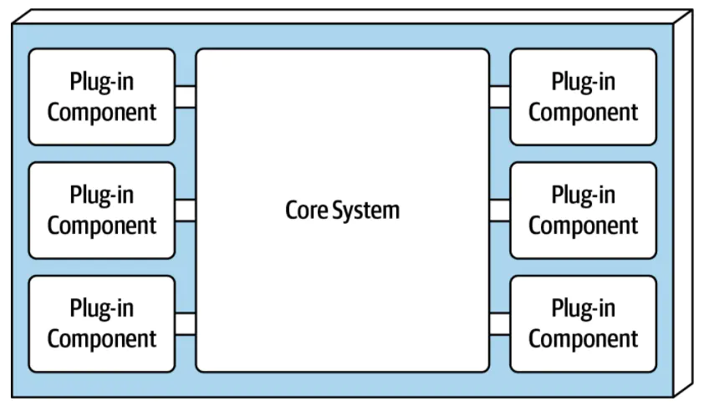
Microkernel Style
Core System
- the minimal functionality required to run the system
Plug-in Component
- standalone, independent components that contain
specialized processing, additional features to
enhance or extend the core system

Slide 29
Microkernel Style
특징
Monolithic 커널은 application을 제외한 전체 모듈을 kernel이 지니고 있음 (속도가 빠름)
Micro 커널은 필수요소만 커널로 제공하고 기타 모듈은 필요에 따라 별도로 제공 (overhead 가 있음)
중요부분은 core system, 기타 모듈은 pulg in 형태로 제공
Micro kernel은 핵심적인 최소 모듈만 포함해야 함.
장점
확장성과 유연성 (새로운 external serve를 구현하면 새로운 view를 구현할 수 있고)
새로운 기능이 필요하면 internal server를 추가할 수 있다.
가용성 측면에서는 분산 환경에서 동작시킬 수 있어 하나의 internal server의 문제가 전체 시스템에 영향을 미치는
것을 막을 수 있다.
단점
구현과 설계가 복잡하다.

Slide 30
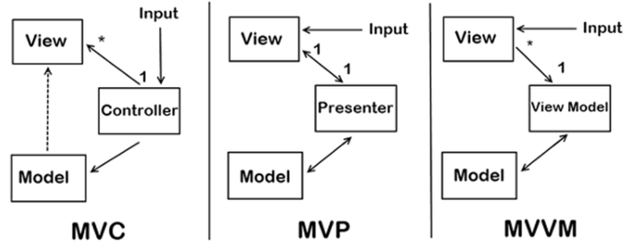
MVC Style의 Variations
Model-View-Presenter (MVP)
- Pros: View-Model 간 의존성 제거
- Cons: View-Presenter 간 의존성↑ * View-Presenter 1:1 관계
Model-View-View Model (MVVM)
- Pros: View-Model 간 의존성 제거 (Command 패턴, Data Binding 이용)
- Cons: View Model 설계 난이도↑

Slide 31
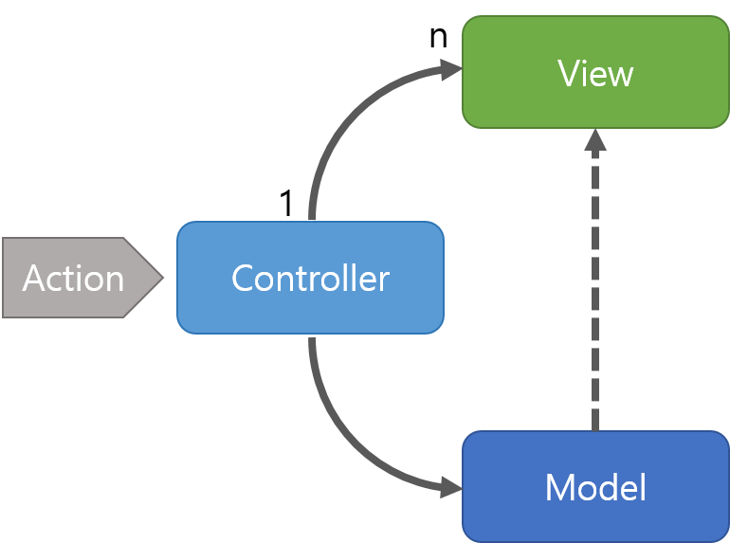
MVC 스타일 참조 : https://beomy.tistory.com/43
1. 구조
Model : 어플리케이션에서 사용되는 데이터와 그 데이터를 처리하는 부분입니다.
View : 사용자에서 보여지는 UI 부분입니다.
Controller : 사용자의 입력(Action)을 받고 처리하는 부분입니다.
2. 동작
사용자의 Action들은 Controller에 들어오게 됩니다.
Controller는 사용자의 Action를 확인하고, Model을 업데이트합니다.
Controller는 Model을 나타내줄 View를 선택합니다.
View는 Model을 이용하여 화면을 나타냅니다.
3. 특징
Controller는 여러개의 View를 선택할 수 있는 1:n 구조입니다.
Controller는 View를 선택할 뿐 직접 업데이트 하지 않습니다. (View는 Controller를 알지 못합니다.)
4. 장,단점
장점 : MVC 패턴의 장점은 널리 사용되고 있는 패턴이라는 점에 걸맞게 가장 단순합니다. 단순하다 보니 보편적으로 많이 사용되는 디자인패턴입니다.
단점 : MVC 패턴의 단점은 View와 Model 사이의 의존성이 높다는 것입니다. View와 Model의 높은 의존성은 어플리케이션이 커질 수록 복잡하지고 유지보수가 어렵게 만들 수 있습니다.

Slide 32
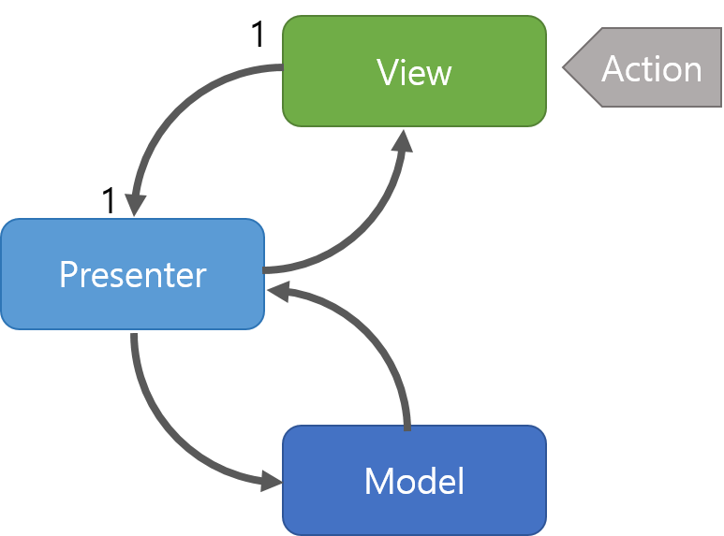
MVP 스타일 참조 : https://beomy.tistory.com/43
1. 구조
Model : 어플리케이션에서 사용되는 데이터와 그 데이터를 처리하는 부분입니다.
View : 사용자에서 보여지는 UI 부분입니다.
Presenter : View에서 요청한 정보로 Model을 가공하여 View에 전달해 주는 부분입니다.
2. 동작
사용자의 Action들은 View를 통해 들어오게 됩니다.
View는 데이터를 Presenter에 요청합니다.
Presenter는 Model에게 데이터를 요청합니다.
Model은 Presenter에서 요청받은 데이터를 응답합니다.
Presenter는 View에게 데이터를 응답합니다.
View는 Presenter가 응답한 데이터를 이용하여 화면을 나타냅니다.
3. 특징
Presenter는 View와 Model의 인스턴스를 가지고 있어 둘을 연결하는 접착제 역할을 합니다.
Presenter와 View는 1:1 관계입니다.
4. 장,단점
장점 : MVP 패턴의 장점은 View와 Model의 의존성이 없다는 것입니다. MVP 패턴은 MVC 패턴의 단점이었던 View와 Model의 의존성을 해결하였습니다. (Presenter를 통해서만 데이터를 전달 받기 때문에..)
단점 : MVC 패턴의 단점인 View와 Model 사이의 의존성은 해결되었지만, View와 Presenter 사이의 의존성이 높은 가지게 되는 단점이 있습니다. 어플리케이션이 복잡해 질 수록 View와 Presenter 사이의 의존성이 강해지는 단점이 있습니다.

Slide 33
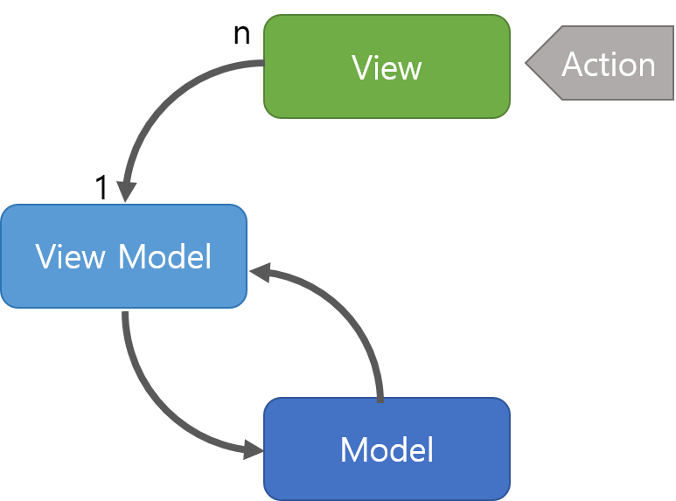
MVVM 스타일 참조 : https://beomy.tistory.com/43
1. 구조
Model : 어플리케이션에서 사용되는 데이터와 그 데이터를 처리하는 부분입니다.
View : 사용자에서 보여지는 UI 부분입니다.
View Model : View를 표현하기 위해 만든 View를 위한 Model입니다.
View를 나타내 주기 위한 Model이자 View를 나타내기 위한 데이터 처리를 하는 부분입니다.
2. 동작
사용자의 Action들은 View를 통해 들어오게 됩니다.
View에 Action이 들어오면, Command 패턴으로 View Model에 Action을 전달합니다.
View Model은 Model에게 데이터를 요청합니다.
Model은 View Model에게 요청받은 데이터를 응답합니다.
View Model은 응답 받은 데이터를 가공하여 저장합니다.
View는 View Model과 Data Binding하여 화면을 나타냅니다.
3. 특징
MVVM 패턴은 Command 패턴과 Data Binding 두 가지 패턴을 사용하여 구현되었습니다.
Command 패턴과 Data Binding을 이용하여 View와 View Model 사이의 의존성을 없앴습니다.
View Model과 View는 1:n 관계입니다.
4. 장,단점
장점 : MVVM 패턴은 View와 Model 사이의 의존성이 없습니다. 또한 Command 패턴과 Data Binding을 사용하여 View와 View Model 사이의 의존성 또한 없앤 디자인패턴입니다. 각각의 부분은 독립적이기 때문에 모듈화 하여 개발할 수 있습니다.
단점 : View Model이 복잡해 집니다.

Slide 34
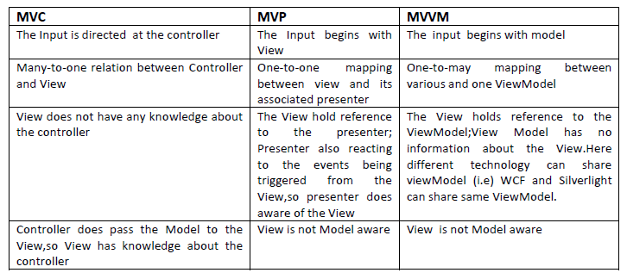
MVC Style의 Variations
View
n:1, many-to-one
Model

Slide 35
Client-Server Style
Decomposes a system into two components: client and server.
- The client component
ㆍissues a request to the server.
The server component
- receives the request (serving data from a database, printing a document), carries it out, and sends a
reply to the client.
Client
request
Server
reply

Slide 36
Client-Server Style
특징
Computing component와 storage component가 서로 다른 tier에 존재하는 구조.
장점
client 와 server가 역할을 명확히 분리하여 개발이 가능하다.
서버 컴포넌트의 재사용이 용이하다.
서버를 여러 개 두어 동시 사용성과 확정성을 늘일 수 있다.
고성능 서버를 효율적으로 활용할 수 있다.
단점
다수의 클라이언트가 접속하기 때문에 서버 데이터를 보호하기 위해 보안 로직이 강화되어야 한다.
서버의 용량이 충분하지 않을 때 전체 시스템의 bottle neck이 된다. 서버의 오류는 전체 시스템에
치명적이다.
분산된 환경에서의 동작 test라 테스트가 쉽지 않다.

Slide 37
3-tier Architecture Style
Distributed Architecture >
Multi-tier Style
3-tier architectures introduce an additional tier between the clients and the servers
Structure
- Client
ㆍPresentation layer
- Middleware
ㆍApplication processing layer
> Support the development of application logic
- Server
ㆍData management layer
client
User interface
middleware
Application
server
Database

Slide 38
3-tier Architecture Style
특징
Multi-tier 아키텍쳐 스타일, 물리적으로 분리된 복수의 tier로 system을 분산하여 구성
Layer는 logical 구조의 구분, Tier는 물리적 구조의 구분
3tier architecture style (presentation – middleware – server)
장점
비즈니스 로직의 변화가 middle tier에만 영향을 주게 됨
Middle tier 의 존재는 scalability 와 performance 증가를 쉽게 할 수 있음
Data tier와 business logic을 분리하여 end user로 부터 access를 보호 할 수 있다.
단점
복잡도 와 overhead
Testing이 어렵다
Tier가 더 증가될 수록 각각의 tier에 대한 가용성이 전체 시스템의 가용성에 영향을 미친다.

Slide 39
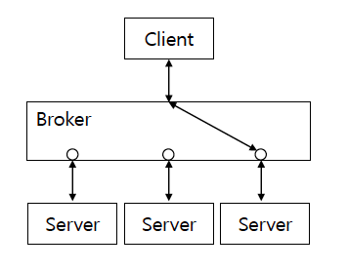
Broker Architecture Style
Distributed Architecture
Components
- Servers
ㆍRegister with broker
ㆍPresent method interfaces to clients
- Clients
ㆍAccess server’s methods via broker
ㆍUses same form to call server’s methods
- Broker’s Tasks
ㆍLocating appropriate server
ㆍForwarding requests
ㆍTransmitting results and exceptions to client

Slide 40
Broker Architecture Style
특징
Broker 스타일은 broke가 clien와 serve사이에서 통신을 중재하는 역할을 한다.
Server는 broke에 자신을 등록해야 하고 broker는 client에 interface를 open해야 한다.
Broker의 역할은 client요청 시 적절한 server를 할당해 주고 server의 응답을 다시 client에 알려준다.
장점
Client는 server의 위치를 알 필요가 없다. (server의 전환이 가능함)
서버를 변경하더라도 client에 미치는 영향이 없다. 브로커의 내부 변화도 interface 변경만 없다면 client에 미치는 영향은 없다
브로커 시스템을 새로운 환경에 설치하더라도 client 와 서버에 미치는 영향이 적다
브리지를 통해 서로 다른 브로커가 통신할 수 있다. (브로커는 표준화된 통신 프로토콜을 사용함). 상호운영성이 좋다
재사용성이 좋다
untime에 서버를 수 변경할 있다.
단점
효율성이 떨어진다
프로그램 실행 중에 서버나 브로커의 문제가 발생하면 가용성이 떨어진다. (이중화는 가능)
테스트나 디버깅이 어렵다. 컴포넌트 개수가 더 많고 계층이 더 복잡함.

Slide 41
Dispatcher Style
Distributed Architecture
The Dispatcher style introduces an intermediate layer between clients and servers, the dispatcher component.
- A lightweight version of the Direct Communication Broker variant
Clients rely on the dispatcher to locate a particular server and to establish a communication link with the server.
Client
Server
Client
Server
Broker
Dispatcher
Client
Server
Client
Server

Slide 42
Dispatcher Style
특징
Dispatcher 스타일은 브로커 스타일의 변형 스타일.
Dispatcher의 역할은 client와 server의 connection을 알려줌.
장점
Server의 추가나 교체가 용이하다.
Client가 server에 연결되어 있지 않은 시점이라면 동적인 서버의 교체가 가능
Server 구성이 reconfigurable 하다.
서버에 대한 fault tolerance
Dispatcher가 gate keeper 역할 수행 가능 (security).
단점
Dispatcher에 대한 overhead가 존재
Dispatcher의 변경에 대해서는 system의 영향이 존재한다..

Slide 43
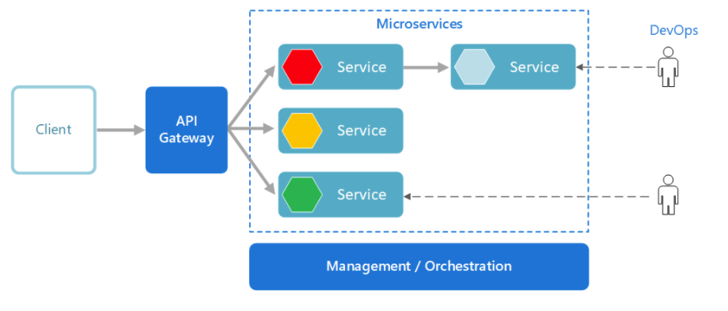
Microservice Style
Distributed Architecture
A microservices architecture consists of a collection of small, autonomous services.
- Each service is self-contained and implements a single business capability.
https://docs.microsoft.com/ko-kr/azure/architecture/guide/architecture-styles/microservices

Slide 44
Microservice Style
특징
각각이 독립적이고 단일 비즈니스 기능을 가진 작은 단위의 서비스의 조합으로 시스템을 구성
Client는 API gate way를 통해서 micro service에 접근
Management는 microservice의 node들을 관리.
장점
민첩성 , 마이크로 서비스가 독립적으로 배포되기 때문에 기능 업그레이드 및 수정이 빠르게 이루어진다.
새로운 feature를 제공하는 것이 매우 쉽다 data나 lib를 공유하지 않음
특정 micro 서비스에만 fault가 한정됨
Scalability가 쉽게 구현된다. 해당 microservice만 확장
Data isolation (각각의 microservice가 각각 data를 가지고 있다).
단점
복잡도가 증가한다.
테스트가 어렵다. 개별적인 microservice의 테스트는 쉽지만 상호작용의 테스트는 쉽지 않다.
많은 서비스 간의 통신 필요할 수 있어 latency가 길어질 수 있다
Data에 대한 일관성의 결여 (각 microservice가 별도로 data를 관리)
여러 service가 특정시간에 update될 경우 서로 호환성이 깨지지 않도록 잘 관리해야 함.

Slide 45
Edge Computing Architecture
Distributed Architecture
Components
- Device Edge
ㆍThe actual devices such as cameras, sensors, and other physical devices that gather data or interact
with edge data.
Local Edge
- The systems running on-premises or at the edge of the network
Cloud
- a public or private cloud
Device Edge
1…*
1
Local Edge
1..*
1
Cloud

Slide 46
Edge Computing Architecture
특징
Edge based 스타일
IOT 기술의 발달로 IOT기기가 증가함에 따라 server에서 data를 처리하는데 한계에 이르게 됨
이에 따라 data source에서 가까운 곳에서 처리가 가능한 data처리는 처리하도록 구성.
장점
Privacy (data 노출에 대한 부담을 줄일 수 있다)
Speed (최종 사용자와 가까운 부분에서 연산을 수행하므로 속도가 빠르다)
Availability (중앙 서버의 이슈와 무관하게 동작).
단점
사이버 보안 방어가 약해 유출위험이 크다
비용 증가(로컬 storage 및 local server(node) 구축).

